Slide 1
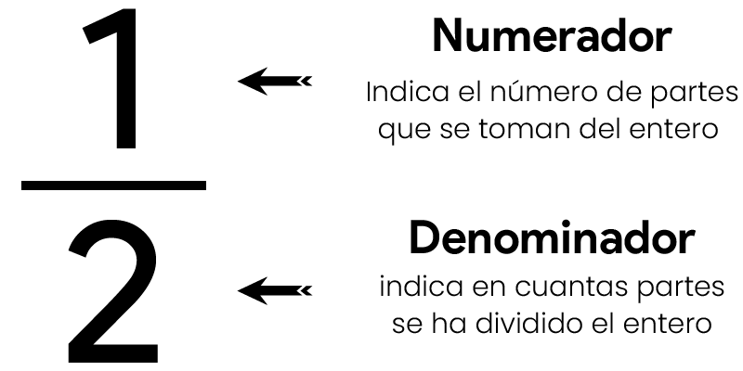
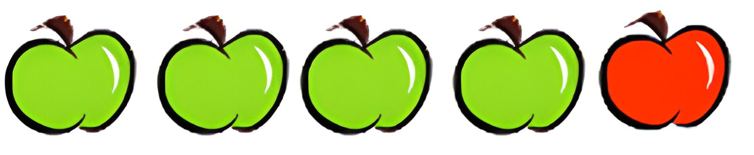
Una fracción es una forma de representar una cantidad de un grupo de objetos
1
2
3
4
4
3
4
1
2
3
son verdes
5
1
3

Slide 2
Tipos de fracción
1
- Fracción propia: Cuando el numerador es menor que el denominador.
5
20
- Fracción impropia: Cuando el numerador es mayor que el denominador.
8
Numerador
Denominador
1
- Fracción mixta: Es un número entero escrito junto a una fracción.
3
2
- Unidad: Cuando el numerador y el denominador son el mismo número.
6
6

Slide 3
Leer una fracción
Numerador
asd
Denominador

Slide 6


Fracciones con el mismo denominador
Se suma los numeradores dejando el mismo denominador
1
2
1
3
+
2
4
4
4
4

Slide 7
Fracciones con distinto denominador
Se aplica el método de la carita feliz
1
3
(1 x 5)
+
(3 x 2)
5
+
6
2
5
10
2 x 5
11
10

Slide 9

Fracciones con el mismo denominador
Se resta los numeradores dejando el mismo denominador
3
2
3
1
2
4
4
4
4

Slide 10
Fracciones con distinto denominador
Se aplica el método de la carita feliz
5
3
(5 x 5)
(3 x 2)
25
6
2
5
10
2 x 5
19
10

Slide 12
1. Se multiplica los numeradores
2. Se multiplica los denominadores
1
3
1 x 3
3
x
2
5
2 x 5
10

Slide 14

1. Cambia el signo de la división por el de multiplicación
2. Cambia el numerador por el denominador de la segunda fracción
3. Multiplica las fracciones
1
3
1
5
1 x 5
x
2
5
2
3
2 x 3
5
6

Slide 15
Ley de la oreja
2
3
2 x 5
10
3
3 x 3
9
5

Slide 17
Una fracción es una forma de representar una cantidad de un grupo de objetos
Numerador
Denominador

Slide 18
1
2
3
4
4
3
1
2
3
1
3

